Slide 1


Slide 2

Поддержка детей с РАС: Руководство для родителей
Помощь ребенку с расстройствами аутистического спектра (РАС) — это сложный, но важный и благодарный процесс. Родители играют ключевую роль в развитии и благополучии таких детей. В этой презентации мы рассмотрим основные направления поддержки, которые помогут вашему ребенку раскрыть свой потенциал.
Учитель-дефектолог: Наталья Викторовна Захарченко

Slide 3


Ранняя диагностика и вмешательство
Ранняя диагностика РАС играет решающую роль в улучшении прогноза для ребенка. Важно внимательно следить за развитием ребенка, обращая внимание на задержки в речи, социальном взаимодействии и повторяющееся поведение. При наличии опасений необходимо обратиться к специалистам: педиатру, неврологу, детскому психиатру, психологу или дефектологу.
Раннее начало терапии позволяет максимально эффективно использовать возможности развития мозга ребенка и помочь ему адаптироваться к окружающему миру. Не стоит откладывать визит к врачу, если у вас есть какие-либо сомнения.
Внимание к развитию
Консультация со специалистами
Обращайте внимание на задержки в речи и социальном взаимодействии.
При опасениях обращайтесь к педиатру, неврологу, психологу.
Раннее начало терапии
Улучшает прогноз и адаптацию ребенка.

Slide 4


Понимание и принятие ребенка
Ключевым аспектом помощи ребенку с РАС является понимание и принятие его таким, какой он есть. Изучите информацию о расстройстве, чтобы лучше понимать его особенности и потребности. Любите своего ребенка безусловно, поддерживайте его сильные стороны и помогайте справляться с трудностями. Избегайте сравнений с другими детьми, каждый ребенок уникален.
Сосредоточьтесь на индивидуальном прогрессе вашего ребенка и радуйтесь его достижениям, даже самым маленьким. Ваша любовь и поддержка помогут ему почувствовать себя уверенно и безопасно.
Изучение информации об РАС
Безусловная любовь
Принимайте ребенка таким, какой он есть.
Чем больше вы знаете, тем лучше понимаете ребенка.
Индивидуальный прогресс
Сосредоточьтесь на достижениях ребенка.

Slide 5
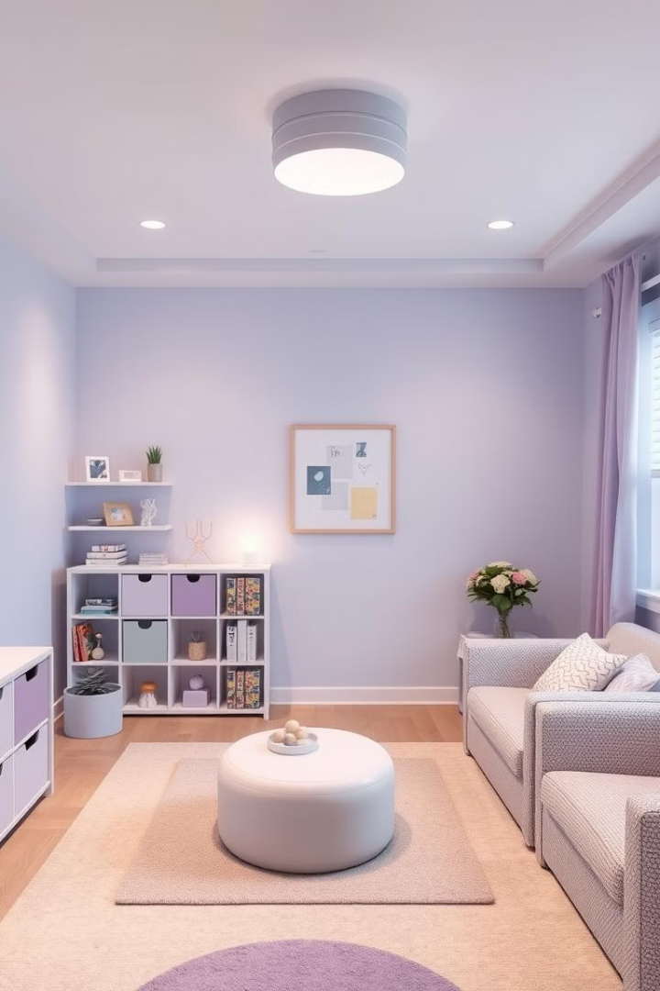



Создание благоприятной среды
Создание благоприятной среды играет важную роль в жизни ребенка с РАС. Структурируйте жизнь ребенка, обеспечивая предсказуемость и четкий распорядок дня, что помогает снизить тревожность и улучшить адаптацию. Используйте визуальные расписания, таймеры и другие инструменты. Уменьшите сенсорную перегрузку, минимизируя шум, свет, запахи и текстуры, вызывающие дискомфорт.
Обеспечьте безопасное пространство, где ребенок может уединиться и отдохнуть, если он чувствует себя перегруженным. Создание комфортной и предсказуемой среды поможет ребенку чувствовать себя более уверенно и безопасно.
Структура
Предсказуемый распорядок дня.
Сенсорная разгрузка
Минимизация раздражителей.
Безопасное пространство
Место для уединения и отдыха.

Slide 6





Коммуникация и социальное взаимодействие
Развитие коммуникативных и социальных навыков является важной задачей. Учите ребенка выражать свои потребности, используя жесты, картинки или альтернативные системы коммуникации, если речь затруднена. Развивайте социальные навыки, обучая правилам социального взаимодействия, используя ролевые игры и социальные истории. Поощряйте взаимодействие с другими детьми, посещая детские площадки и кружки.
Будьте терпеливы и последовательны, обучение социальным навыкам требует времени и постоянной практики. Ваша поддержка и понимание помогут ребенку развить необходимые навыки для успешного взаимодействия с окружающим миром.
Выражение потребностей
Использование жестов и картинок.
Социальные навыки
Обучение правилам взаимодействия.
Взаимодействие с детьми
Посещение площадок и кружков.

Slide 7
Терапия и обучение
Терапия и обучение играют важную роль в развитии ребенка с РАС. Сотрудничайте с профессионалами: психологами, логопедами, дефектологами, эрготерапевтами и другими специалистами, имеющими опыт работы с детьми с РАС. Участвуйте в терапевтическом процессе, узнавая у специалистов, как вы можете поддерживать ребенка дома, и применяйте те же методы и стратегии. Используйте научно обоснованные методы, такие как прикладное поведение (ABA), TEACCH, PECS и другие.
Адаптируйте обучение к потребностям ребенка, учитывая его сильные стороны и трудности, используйте наглядные материалы и разбивайте сложные задачи на более мелкие этапы. Ваше активное участие в терапевтическом процессе поможет ребенку достичь максимального прогресса.
Работа с профессионалами
Участие в терапии
Научно обоснованные методы
Поддержка ребенка дома, применение тех же методов.
Сотрудничество с психологами, логопедами и другими специалистами.
Использование ABA, TEACCH, PECS и других подходов.

Slide 8






Поддержка семьи
Уход за ребенком с РАС может быть очень стрессовым, поэтому поддержка семьи имеет важное значение. Не стесняйтесь обращаться за помощью к родственникам, друзьям и сообществам родителей детей с РАС. Заботьтесь о себе, находя время для отдыха, занимаясь любимыми делами и поддерживая свое физическое и эмоциональное здоровье. Общайтесь с другими родителями детей с РАС, делитесь опытом, получайте советы и находите поддержку и понимание.
Ищите информацию о доступных ресурсах и программах, предоставляемых государственными и некоммерческими организациями. Ваше благополучие и поддержка помогут вам лучше заботиться о своем ребенке.
Забота о себе
Время для отдыха и любимых дел.
Обращение за помощью
Поддержка от родственников и друзей.
Общение с родителями
Обмен опытом и получение советов.

Slide 9


Важно помнить
Каждый ребенок с РАС уникален, и то, что подходит одному ребенку, может не подойти другому. Не существует «волшебной таблетки» или быстрого решения. Процесс помощи ребенку с РАС требует времени, терпения и постоянных усилий. Главное — это любовь, понимание и поддержка. Создайте любящую и поддерживающую атмосферу для своего ребенка, и он обязательно сможет раскрыть свой максимальный потенциал.
Помните, что вы не одни. Существует множество ресурсов и специалистов, готовых помочь вам и вашему ребенку. Не бойтесь обращаться за помощью и находите поддержку в сообществе родителей детей с РАС.

